Slide 1
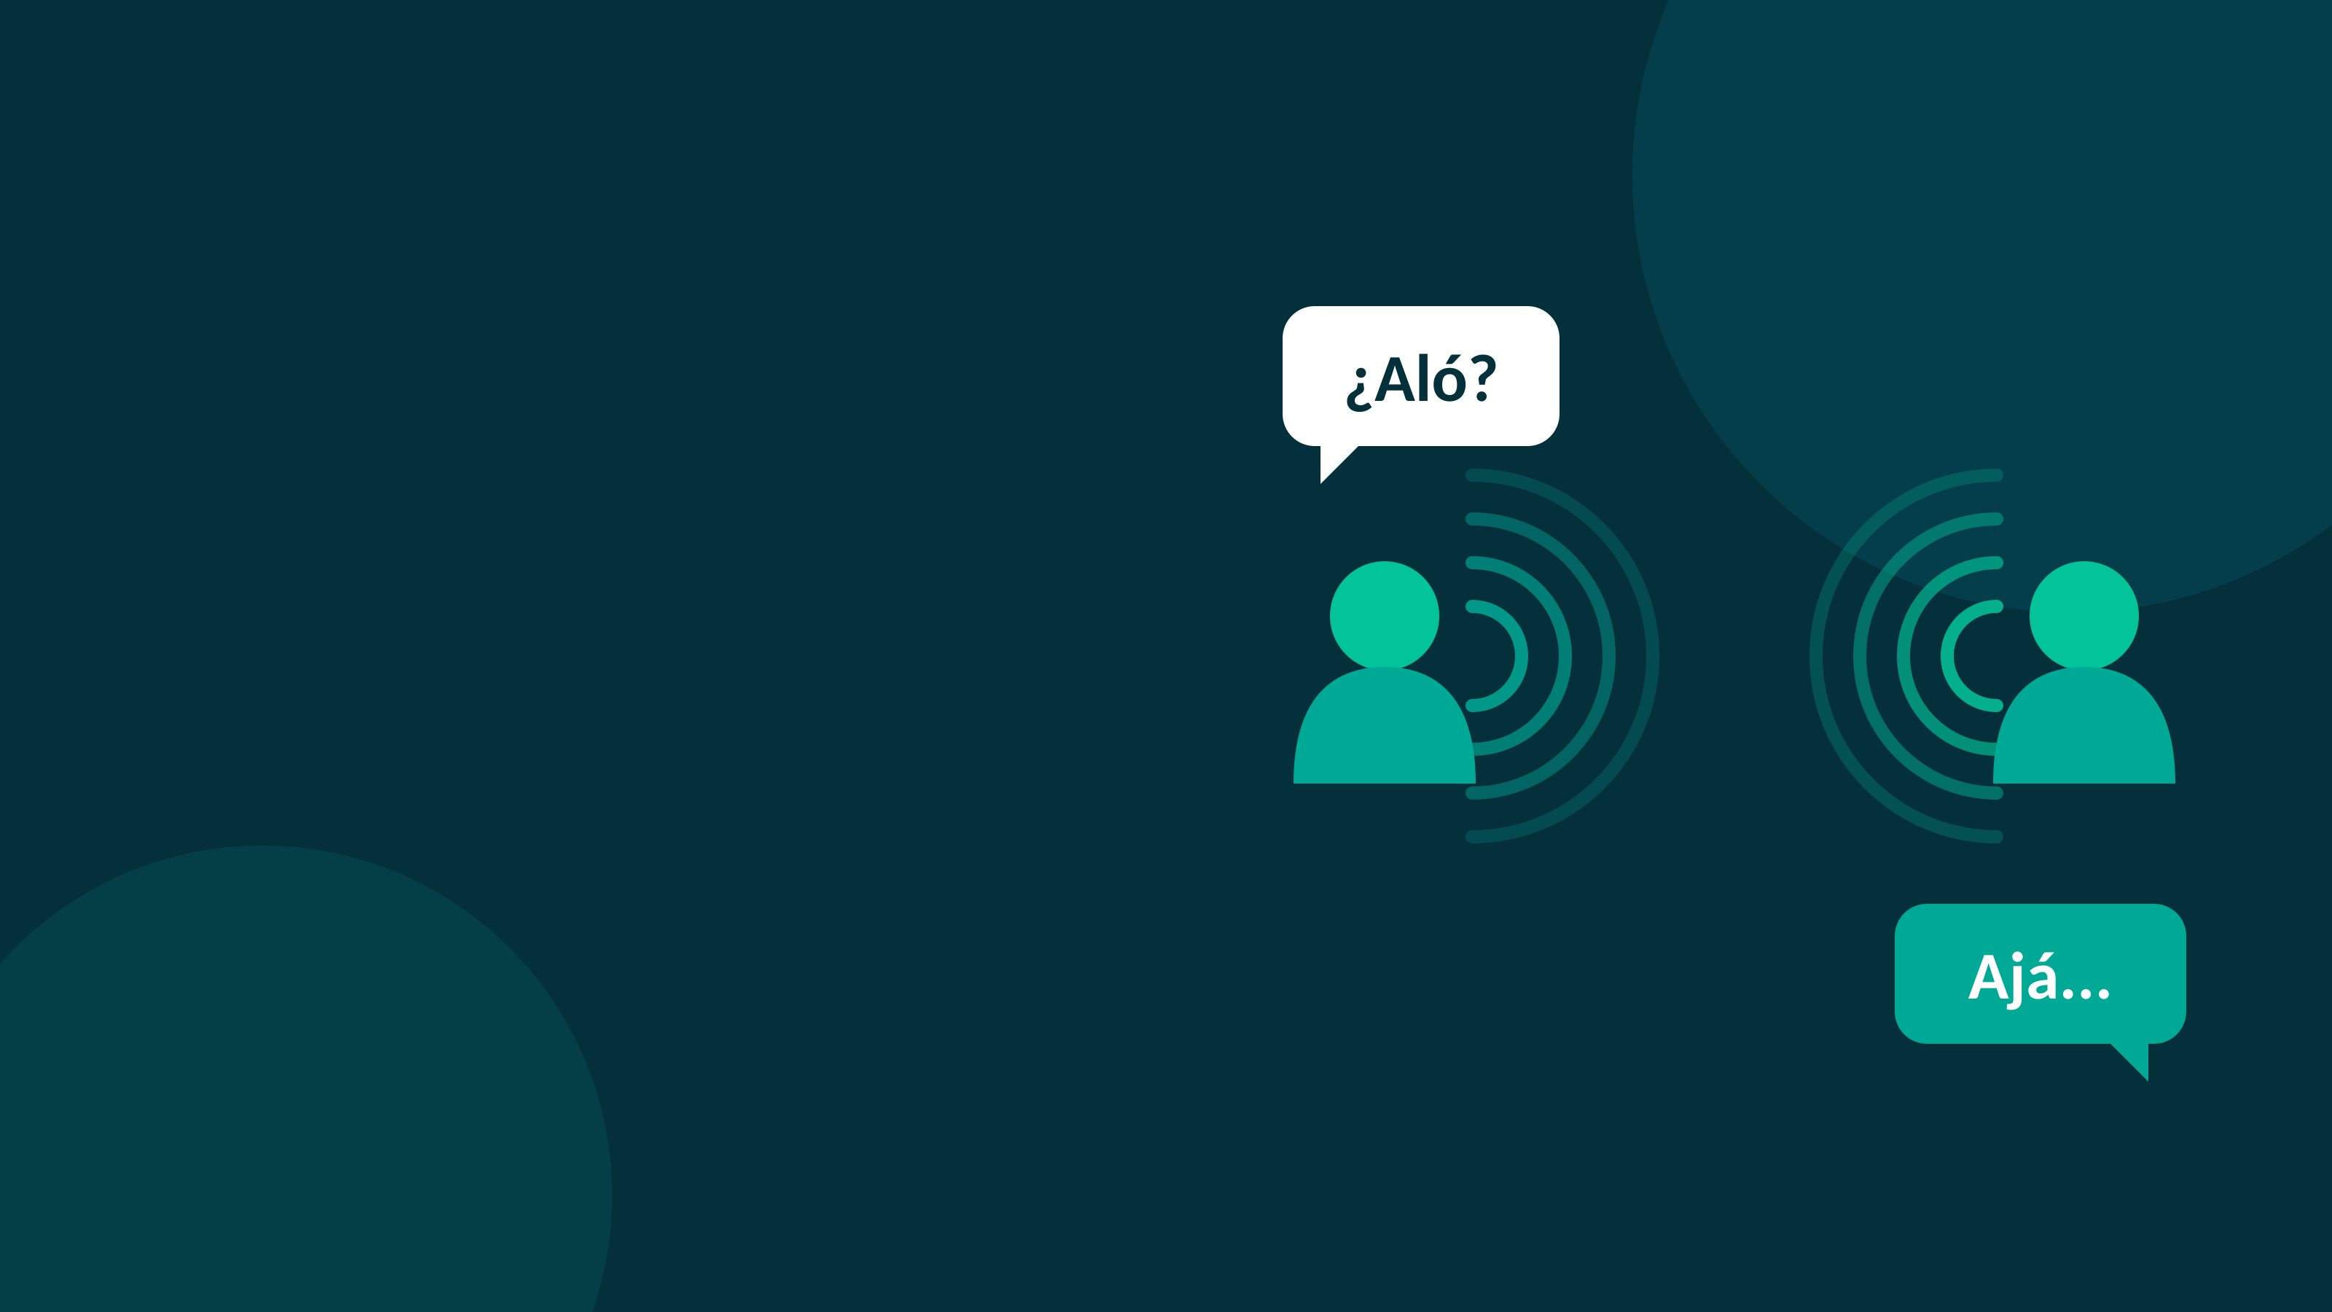
La función fática
del lenguaje
Mantener abierto el canal de la comunicación
Integrantes: Jose Matías Agudelo Bolívar, Emanuel Madrid, Diego Cartagena
Ficha: [Número de ficha]
Instructora: Kenia Naviye
SENA — Centro de Servicios y Gestión Empresarial · 2026
Notes:
Buenos días. Somos el equipo que va a exponer la función fática del lenguaje, la que se encarga del canal: abrirlo, mantenerlo y cerrarlo.

Slide 2
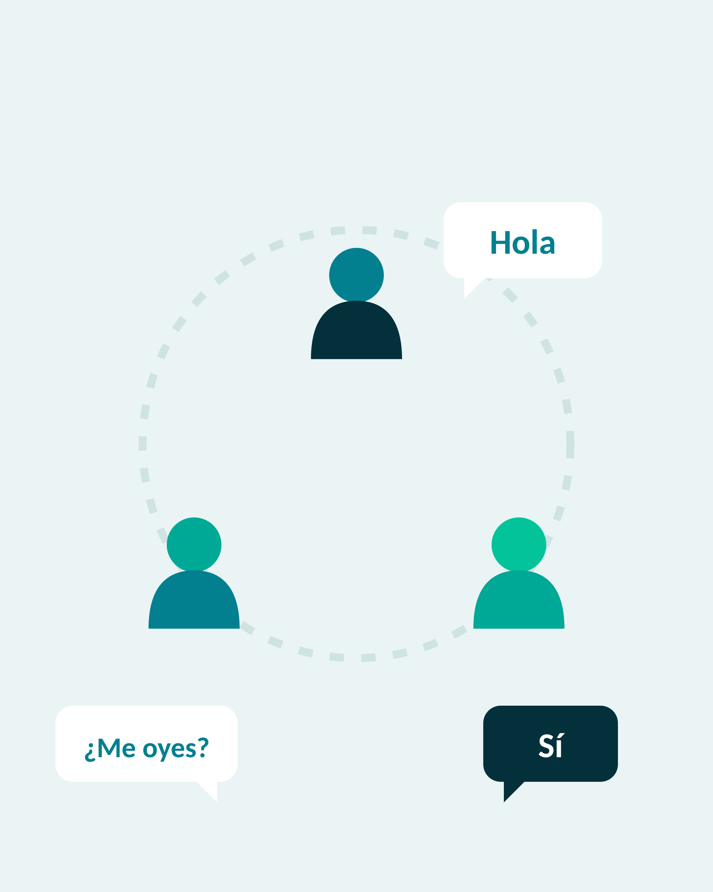
Contraportada
Programa: Tecnólogo en ADSO
Competencia: Comunicación y lenguaje
Tema asignado: Función fática o de contacto
Objetivo
Reconocer las seis funciones del lenguaje y explicar el uso, las características y los ejemplos de la función fática en la comunicación cotidiana.
Notes:
Aquí presentamos el contexto del trabajo: el programa, la competencia, el tema que nos correspondió y el objetivo de la exposición.

Slide 3
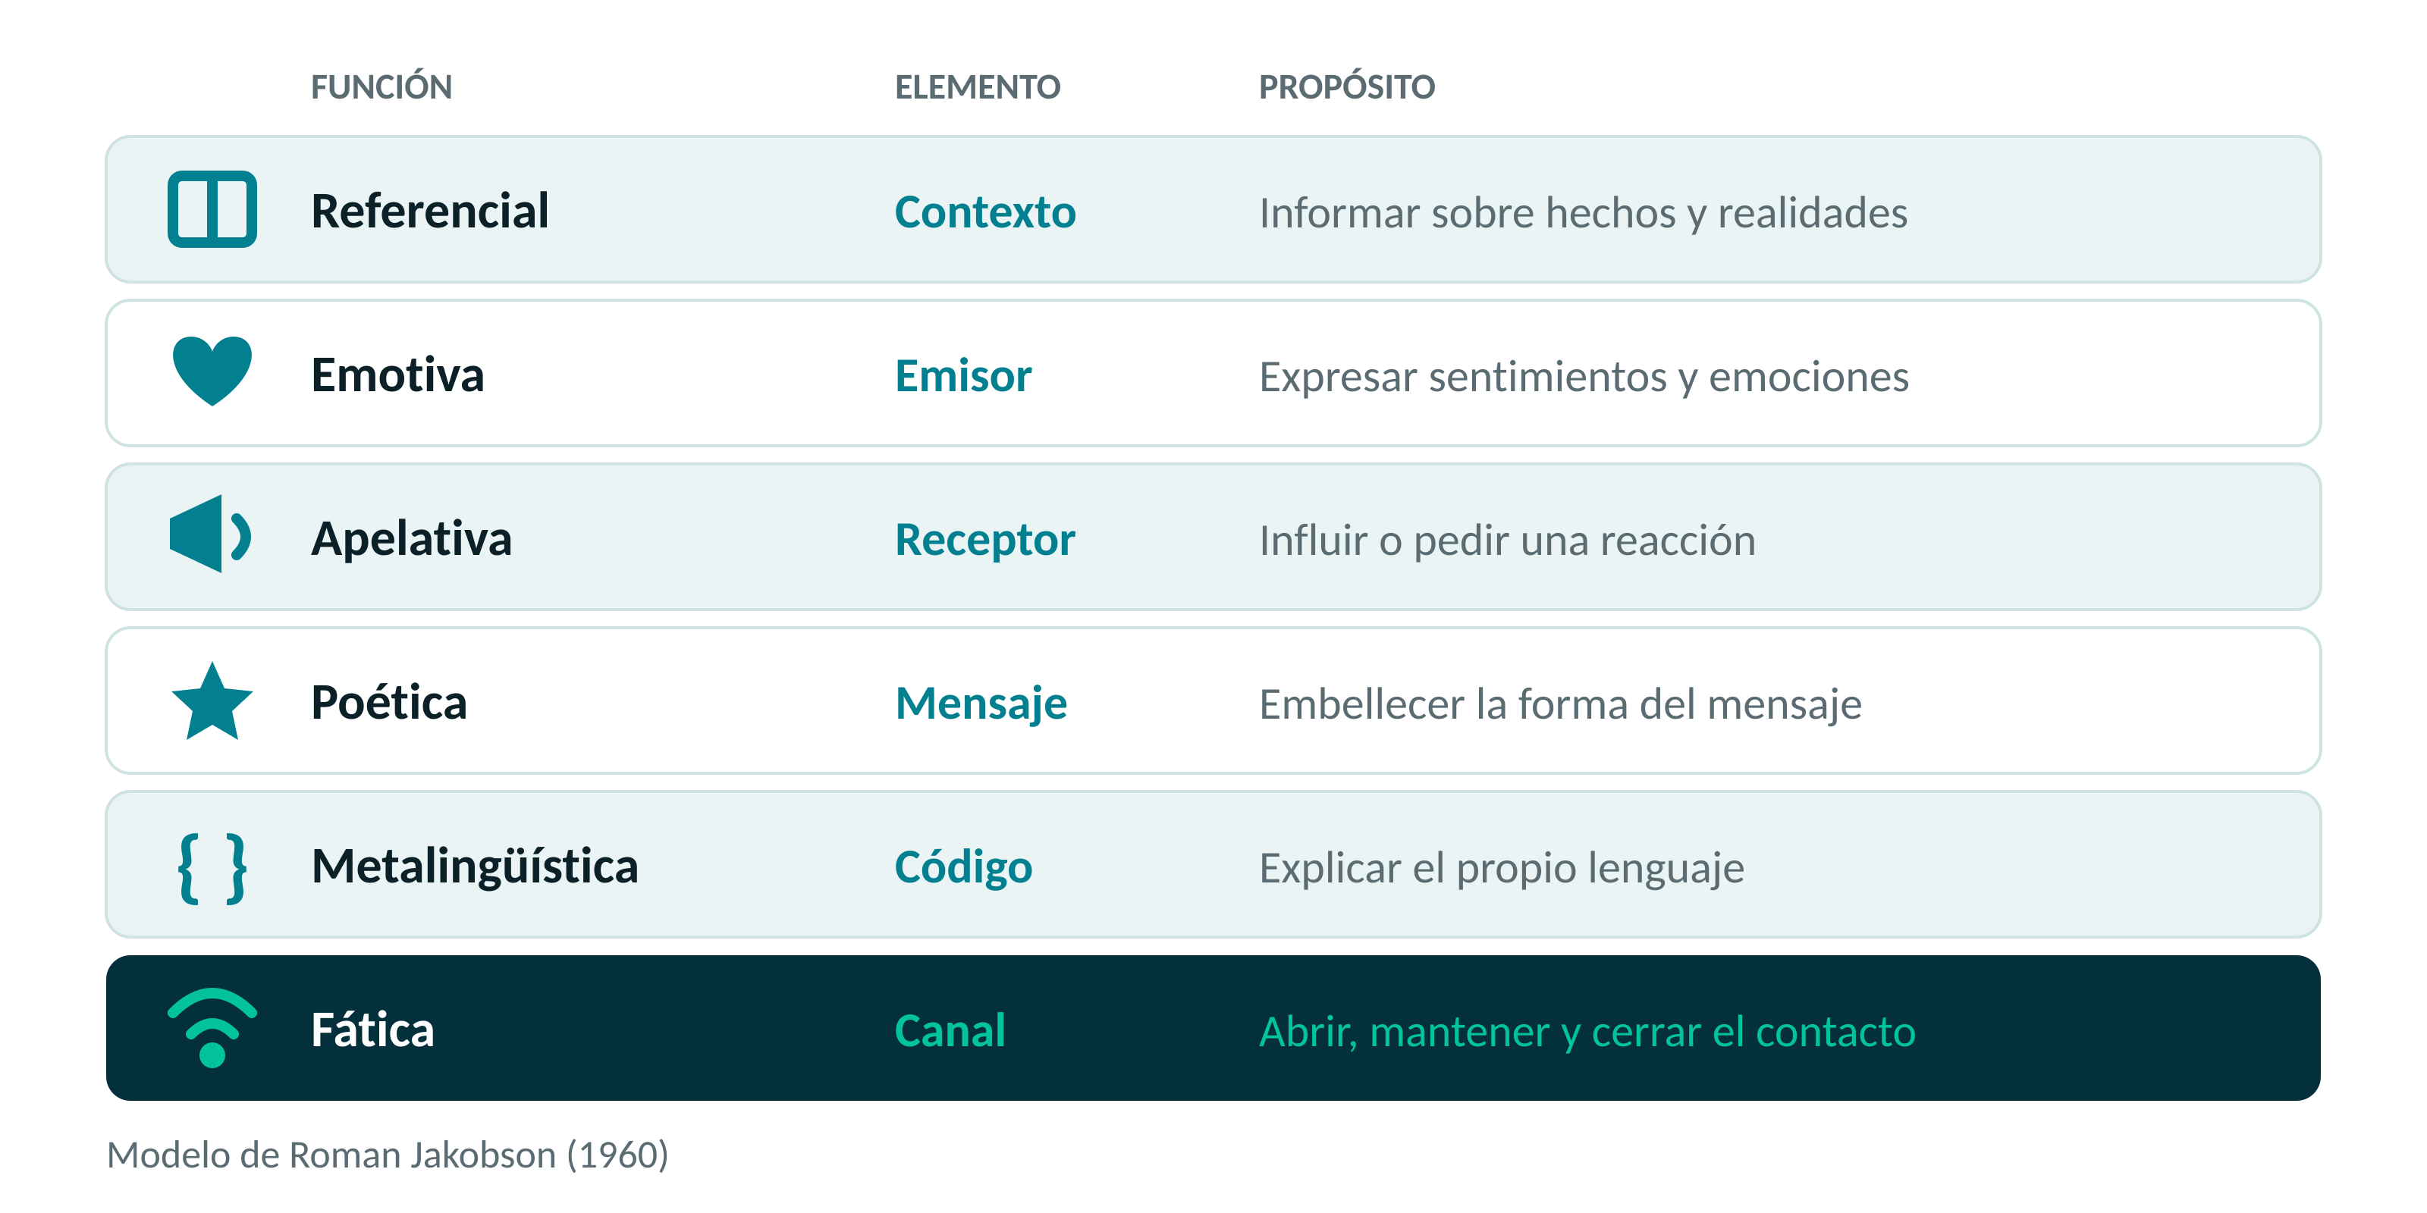
Las funciones del lenguaje
Cada función se define por el elemento de la comunicación en el que se centra.
Notes:
Jakobson plantea seis funciones, y cada una se define por el elemento del circuito comunicativo que predomina. La nuestra, la fática, se centra en el canal.

Slide 4
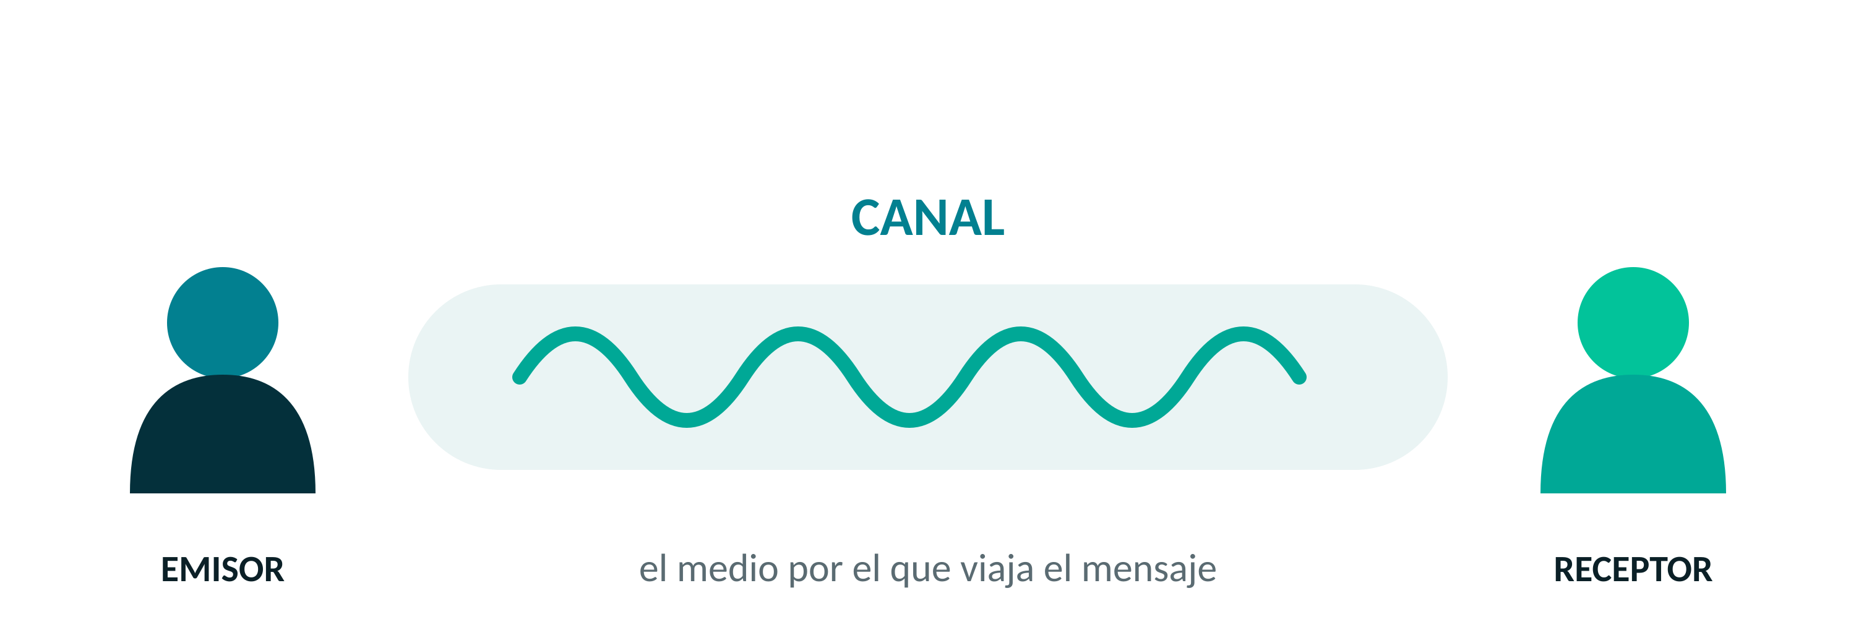
¿Qué es la función fática?
Es la función centrada en el canal: no busca informar, sino comprobar que la comunicación sigue abierta.
También se le llama función de contacto.
Notes:
El emisor y el receptor están unidos por un canal: el aire, el teléfono, el chat. La función fática se ocupa de ese canal. Por eso se le llama también función de contacto.

Slide 5
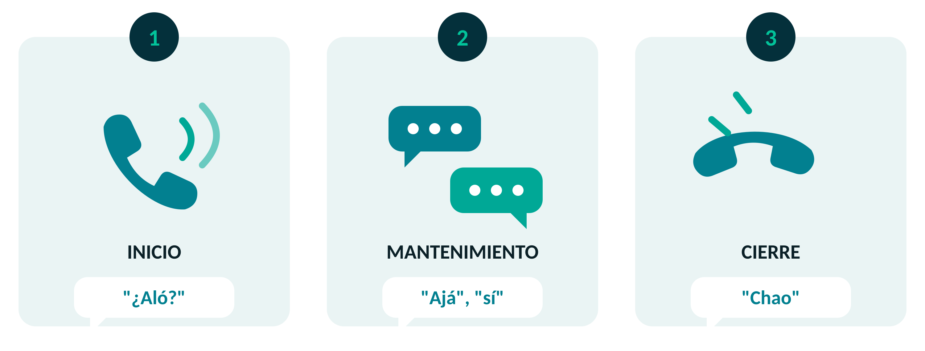
Los tres momentos del contacto
Sus expresiones son cortas y automáticas: saludos, muletillas y fórmulas de cortesía que no aportan información nueva.
Notes:
La función fática actúa en tres momentos: abre el contacto, lo mantiene y lo cierra. Sus palabras casi no llevan contenido: sirven para verificar que el otro sigue ahí.

Slide 6
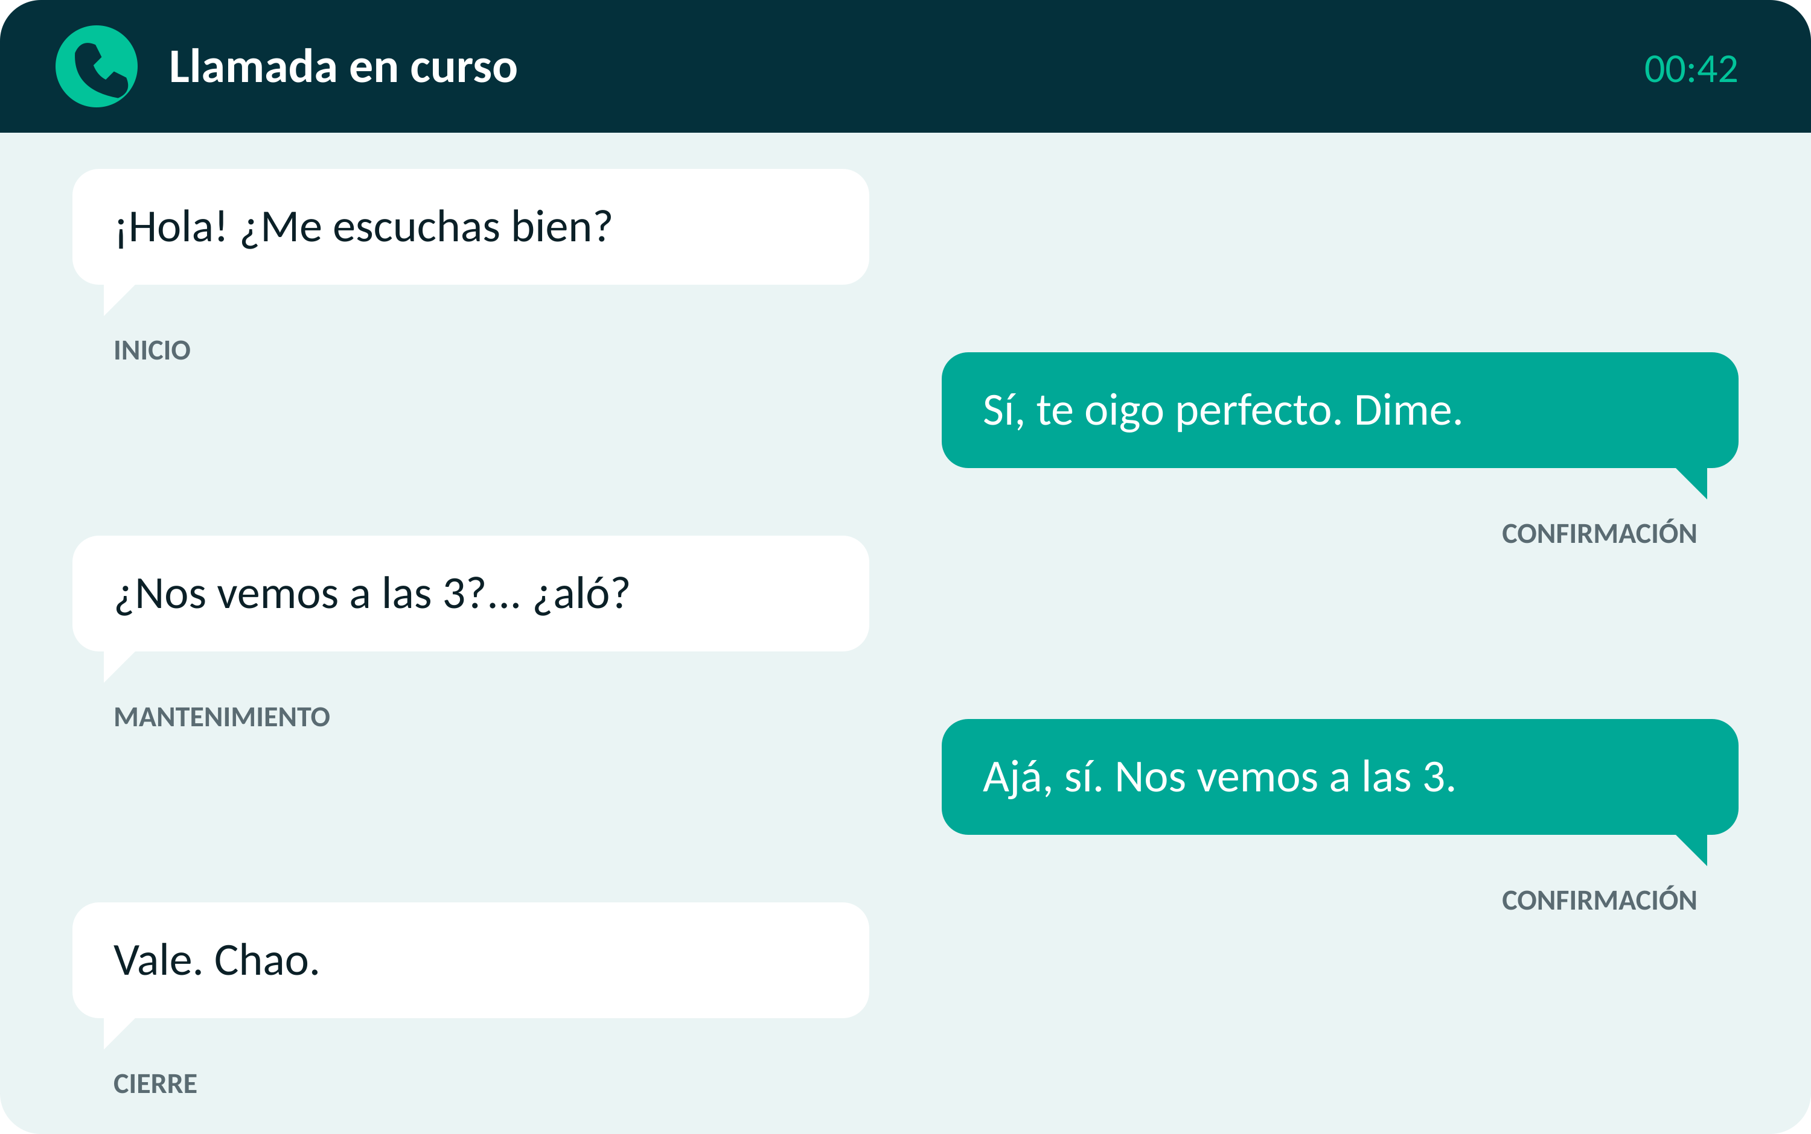
Ejemplo: una llamada telefónica
«¿Aló?», «ajá» y «chao» no cambian el contenido: solo confirman que la llamada sigue viva.
Notes:
Miren el diálogo: casi nada de lo que dicen aporta datos nuevos. "¿Me escuchas bien?" abre, "ajá" mantiene, "chao" cierra. Todo eso es función fática.

Slide 7

¡Gracias por su
atención!
Cerrando el canal de comunicación...
¿Dudas o preguntas sobre la función fática?
Frase fática final: ¡cambio y fuera!
Notes:
Cerramos con una frase que es en sí misma un ejemplo de función fática: "cambio y fuera" no informa nada, solo cierra el canal. Gracias.

